Slide 1

信息技术（必修2）
信息系统与社会

Slide 2

网络应用软件开发
第1课时

Slide 3
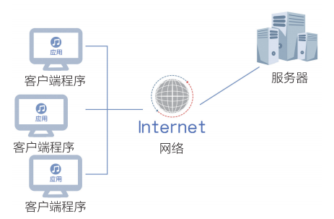
网络应用开发概述
网络应用软件的实现架构有两种，分别是客户端/服务器架构和浏览器/服务器架构。
1.客户端/服务器架构(Client/Server架构，简称C/S架构)

Slide 4
网络应用开发概述
它可以充分利用客户端与服务器端的硬件环境的优势，将任务合理地分配到客户端和服务器端。
客户端主要完成用户的具体业务，如人机交互、数据的输入与输出等；服务器端则主要提供数据管理、数据共享、系统维护和并发控制等。

Slide 5
网络应用开发概述
这样就降低了系统的通信开销和开发的难度。
客户端软件须安装才能使用，给应用程序的升级和维护带来一定的困难。

Slide 6
网络应用开发概述
2.浏览器/服务器架构(Browser/Server架构，简称B/S架构)
它是随着Internet技术的兴起，对C/S架构改进后产生的一种软件系统体系结构。
客户端无需专门的应用程序，用户工作界面通过浏览器来实现，应用程序基本上都集中于服务器端。

Slide 7
网络应用开发概述
由于客户端无需专门程序，应用程序的升级和维护都可以在服务器端完成，升级和维护都较方便，极大地降低了成本和工作量。但相对来说，服务器的负荷较重，对服务器的要求较高。

Slide 8
网络应用的规划设计
在着手开发网络应用时，首先要对网络应用进行详细的分析，如应用开发过程中所要解决的问题是什么，软件运行时的输入数据有哪些，经应用处理后得到什么样的结果，最终应该输出什么内容等。

Slide 9
网络应用的规划设计
然后，要在分析的基础上确定应用的架构模式，并根据架构模式选择合适的开发工具及现有的应用框架，同时明确应用的各个功能模块。最后，用统一、规范的图表和书面语言表达出来。

Slide 10
规划实例
“网络聊天机器人”应用的规划设计
1.应用的目的。该应用所要解决的问题是人机对话，输入数据是人向机器人说出的
话语，输出数据是机器人对话语的合理回应。
2.应用的总体架构。因为该应用为网络应用，只用于实现简单的人机对话，所以对服务器的要求不高。同时考虑到便于应用的维护和发布，本应用采用B/S架构，开发工具及框架选取Python、Flask Web框架及SQLite数据库。

Slide 11
“网络聊天机器人”应用的规划设计
3.应用的功能组成。根据“网络聊天机器人”的功能可以确定该应用的主要功能模
块。另外，网络应用一般是多用户并发使用，所以必须具备用户登录注销功能模块和用户聊天记录等的管理功能模块。

Slide 12
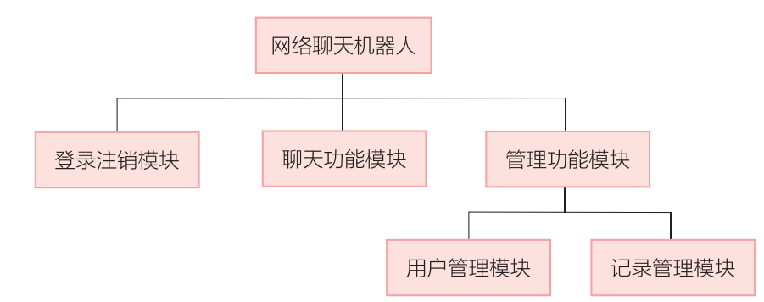
4.界面设计及代码实现。在确认应用的功能组成后，就可以按各个功能模块的作用设计出相应的人机交互界面，并在此基础上完成代码编制。

Slide 13
好好学习，天天向上

